Slide 1

Projet BI
Valorisation des déchets de la métropole de Grenoble

Slide 2
Introduction
Objectif
Site Athanor : nouveau centre de tri
Le site peut prendre en charge 51 000 tonnes de matière à trier chaque année, provenant des poubelles verts (déchets recyclables)
Le processus de tri est modernisé avec l’installation des équipements qui permettent de mieux valoriser les matières recyclables
Évaluer la capacité du centre de tri (ses équipements,...) , pour l’année 2023, à pouvoir valoriser les déchets
Reporter le pourcentage de matières valorisées versus matières non valorisées
tester les équipements dont le site dispose et aller vers une amélioration d’équipements

Slide 3
Démarche
Exploration de données
Preprocessing (dbt)
Analyse de données (requêtes à travers dbt)
Visualisation des résultats ( superset)

Slide 4
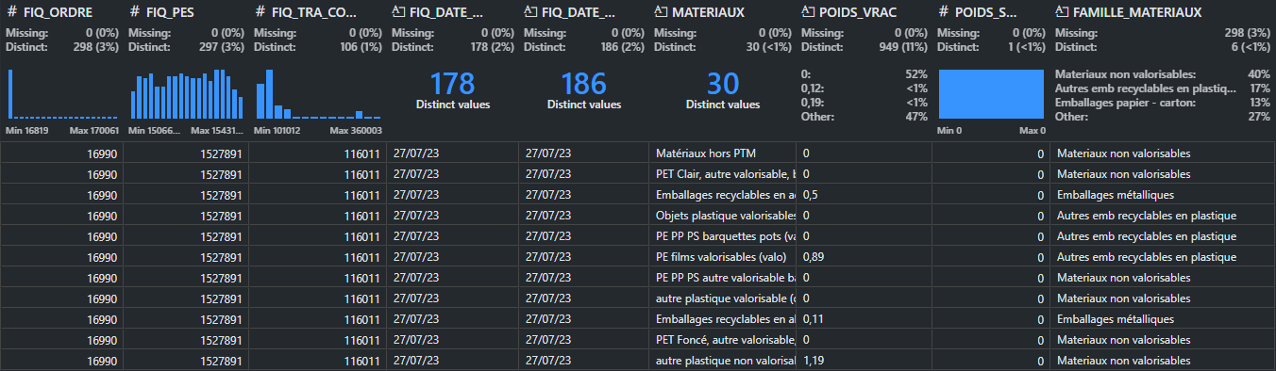
Exploration de données
On dispose de deux fichiers .csv
Composition de déchets en 5 familles de matériaux recyclables/valorisables, ainsi qu’en famille non valorisables (export_Athanor_caracterisations.csv )
Preprocessing/staging

Slide 5
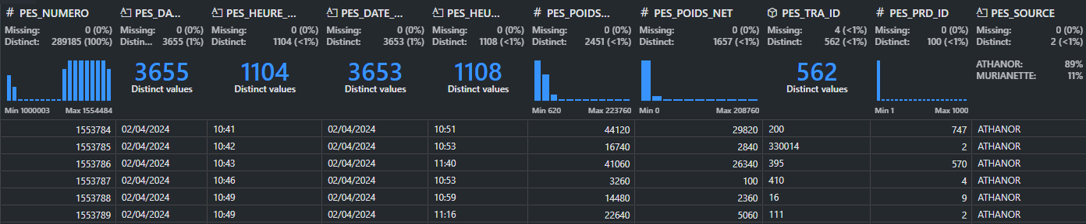

Exploration de données
On dispose de deux fichiers .csv
Quantité d'ordures entrantes (export_Athanor_2023.csv )
Preprocessing/staging

Slide 6
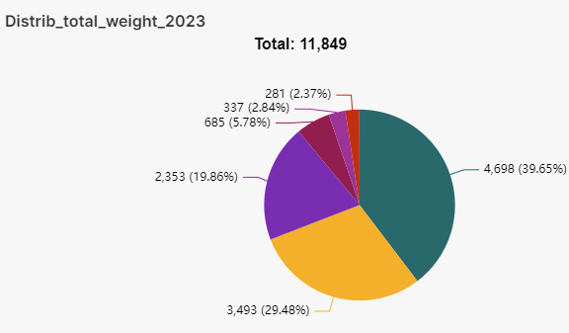
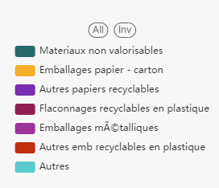
Exploration de données
Familles de matériaux (6)
Matériaux non valorisables
Emballages papier - carton
Autres emb recyclables en plastique
Flaconnage recyclables en plastiques
Emballages métalliques
Autres : valeurs non saisies correspondante au matériaux PET Foncé, barquettes, pot (valo)

Slide 7
Analyse de données
Familles de matériaux (2)
Matériaux non valorisables
Emballages papier - carton
Autres emb recyclables en plastique
Flaconnage recyclables en plastiques
Emballages métalliques
Autres : valeurs non saisies correspondante au matériaux PET Foncé, barquettes, pot (valo)
Famille non valorisable
Famille valorisable

Slide 8
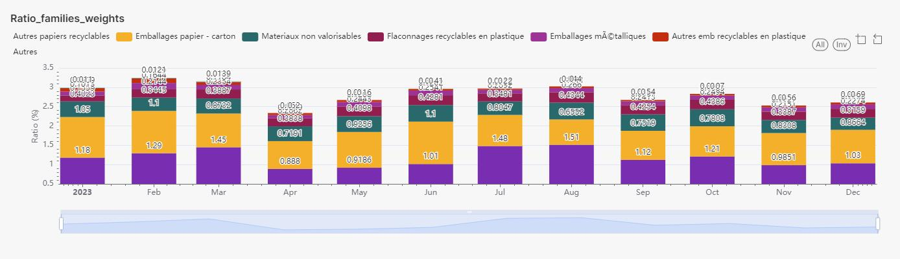
Analyse temporelle des données

Slide 9
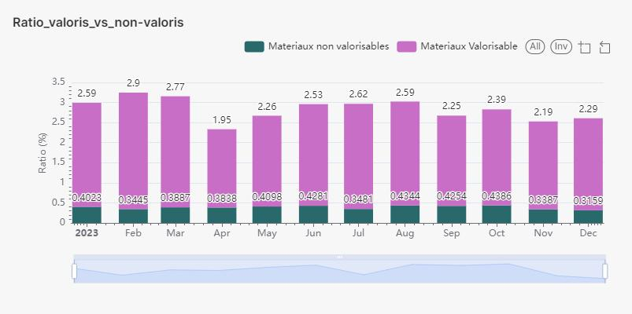
Analyse temporelle des données

